Slide 1
FORESHADOW
Speculative Execution Attack

Slide 2
용어 정의
Speculative Execution (= 예측 실행)
최신 프로세서에서 효율적으로 작업을 수행하기 위한 기술 다음에 수행할 연산을 미리 수행하는 것

Slide 3
Foreshadow
정의 인텔 프로세서에 탑재된 기술인 “예측 실행”을 이용한 공격
대상 개인 컴퓨터에 저장된 데이터, 클라우드에 저장된 데이터
버전 기본 버전, Next Generation (NG) 버전

Slide 4
Foreshadow
기본 버전 대상
NG 버전 대상
SGX Enclave (인클레이브)
가상 머신
하이퍼바이저
OS 커널 메모리
시스템 관리 모드 메모리

Slide 5
Foreshadow
기본 버전 대상
NG 버전 대상
SGX Enclave (인클레이브)
가상 머신
하이퍼바이저
OS 커널 메모리
시스템 관리 모드 메모리

Slide 6
용어 정의
Software Guard eXtension (=SGX)
최신 인텔 프로세서에 탑재된 기술
공격자가 전체 시스템을 제어할 수 있는 상황에도 안전하게 사용자 데이터를 보호할 수 있는 기술
Enclave (=인클레이브)
SGX 구성 요소, 사용자 데이터의 안전을 보장할 수 있는 영역

Slide 7
Foreshadow
“예측 실행”을 이용하여..
1. 인클레이브 내부의 데이터 획득
→ 기밀성 공격
2. 장치가 가진 키 획득
→무결성 공격 (키를 이용한 데이터 변조 가능)

Slide 8
예측 실행 (Speculative Execution)
최신 프로세서에 탑재된 기술
이후에 실행될 명령어를 예측하여 미리 계산 → 옳은 예측 : 계산된 결과 사용 → 틀린 예측 : 계산된 결과 버림, 제대로 된 계산 실행
CPU 성능 최적화

Slide 9
예측 실행 (Speculative Execution)
Array[5] = {5, 6, 10, 15, 20, 18}
If(Array[i] > 10)
Go to address A
Else
→ Go to address B
A
Operation
Operation
Operation
Operation
.
.
.
Go to address C
B
Operation
Operation
Operation
Operation
.
.
.
Go to address D

Slide 10
예측 실행 (Speculative Execution)
Array[5] = {5, 6, 10, 15, 20, 18}
If(Array[i] > 10)
Go to address A
Else
→ Go to address B
A
Operation
Operation
Operation
Operation
.
.
.
Go to address C
B
Operation
Operation
Operation
Operation
.
.
.
Go to address D

Slide 11
예측 실행 (Speculative Execution)
Array[5] = {5, 6, 10, 15, 20, 18}
If(Array[i] > 10)
Go to address A
Else
→ Go to address B
A
Operation
Operation
Operation
Operation
.
.
.
Go to address C
B
Operation
Operation
Operation
Operation
.
.
.
Go to address D
Out-of-Order

Slide 12
예측 실행 (Speculative Execution)
Array[5] = {5, 6, 10, 15, 20, 18}
If(Array[i] > 10)
Go to address A(C or D)
Else
→ Go to address B(C or D)
정적 분기 예측 → 정해진 규칙에 따라 예측
동적 분기 예측 → 최근 실행 기록을 기반으로 훈련된 예측 (보통 바로 전 실행을 따름)

Slide 13
예측 실행 (Speculative Execution)
예측 실행 공격 (Speculative Execution Attack)
대표적인 공격 기법 : Meltdown, Spectre
Spectre, Meltdown 에서는 어떻게 예측 실행을 이용했는가?

Slide 14
사전 지식 (캐시)
CPU
연산 수행
SRAM
L1 캐시 (현재 처리)
SRAM
L2 캐시 (이후 처리)
DRAM
CPU와 가까울수록
속도 빠름
용량 작음
가격 비쌈
Disk

Slide 15
사전 지식 (캐시)
DRAM
캐시, SRAM
A
1. Data = A;
2. Data = A;

Slide 16
사전 지식 (캐시)
DRAM
캐시, SRAM
A
1. Data = A;
2. Data = A;
A

Slide 17
사전 지식 (캐시)
DRAM
캐시, SRAM
A
1. Data = A;
2. Data = A;
A
캐시 미스 - 캐시에 내용이 존재 - 매우 빠른 속도
캐시 히트 - 캐시에 내용이 없음 - 느린 속도

Slide 18


사전 지식 (Flush and Reload)
공유 캐시
A

Slide 19
사전 지식 (Flush and Reload)
공유 캐시

Slide 20
사전 지식 (Flush and Reload)
공유 캐시

Slide 21
사전 지식 (Flush and Reload)
공유 캐시
A

Slide 22

사전 지식 (Flush and Reload)
공유 캐시
A
캐시 미스 피해자가 데이터에 접근하지 않음
캐시 히트 피해자가 데이터에 접근

Slide 23

Spectre (CVE-2017-5753)
Bounds Check Bypass
조건문 우회
다음의 코드 실행 (Spectre 논문 예제 코드)
if (x < array1_size)
y = array2[array1[x] * 4096];
x 는 공격자가 조작할 수 있는 데이터

Slide 24
Spectre (CVE-2017-5753)
1. x 에 if문을 참으로 만드는 입력을 넣어 여러 번 수행
동적 분기 예측 훈련 과정
array1의 길이를 넘어가는 입력을 수행
참으로 예측하고 두 번째 줄 실행, 캐시에 적재
CPU는 실제 분기문을 검사하고 틀린 예측값은 버려짐
→ 캐시의 값은 버려지지 않음
if (x < array1_size)
y = array2[array1[x] * 4096];

Slide 25
Spectre (CVE-2017-5715)
Branch Target Injection
특정 지점으로 이동 (Branch Target Buffer 내용 조작)
분기된 곳에서 실행된 정보는 캐시에 올라오고 이를 통해 데이터 획득
Branch Target Buffer (BTB) : 분기문 실행 뒤 이동 될 곳을 저장하는 버퍼

Slide 26

Meltdown (CVE-2017-5754)
Rogue Data Cache Load
시스템 메모리 내용 탈취
인텔 프로세서에 대해서만 영향
다른 프로세서는 권한에 대한 문제가 있을 시 예측 실행을 하지 않음
개념
커널 주소 읽기 시도
권한을 체크하기 전 예측 실행
체크 뒤 캐시 내용이 남아있음

Slide 27
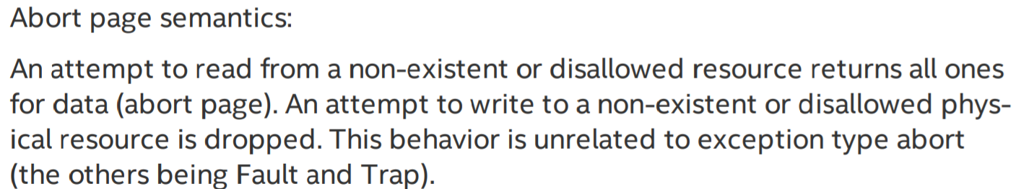
Foreshadow
SGX는 “Abort page semantics”라는 기술을 가짐
허가되지 않은 사용자의 접근에 대해서 0xFF 값을 반환
Heap, Stack, Code, Data 모든 영역에 적용
예외 처리 타입에 관계없이 적용
이를 통해, 예측 실행과 관련된 공격을 차단
Intel Whitepaper : https://download.01.org/intel-sgx/linux-2.4/docs/Intel_SGX_Developer_Reference_Linux_2.4_Open_Source.pdf

Slide 28

Foreshadow
Foreshadow는 이러한 대응기법을 우회하는 방법
L1 Terminal Fault 라고 명명
CVE-2018-3615 취약점으로 등록

Slide 29
Foreshadow Background
Intel SGX
Memory Isolation
Enclave Measurement
Architectural Enclaves

Slide 30
Foreshadow Background
Intel SGX
Memory Isolation
Enclave Measurement
Architectural Enclaves

Slide 31
Memory Isolation
인클레이브
가상 주소 공간
물리 메모리는 하드웨어에 의해 완전히 분리
인클레이브 메모리는 외부에서 접근 불가능
인클레이브 메모리 관리는 시스템 소프트웨어가 함
CPU
주소 변환을 검증
문제가 있을 시 page fault
연속적인 주소 변환은 캐시 이용 → Translation Lookaside Buffer (TLB)

Slide 32
Memory Isolation
TLB
인클레이브 진입, 이탈 시 비워지는 캐시 공간
외부 읽기 (0x FF 반환)
외부 쓰기 (무시)
Memory Encryption Engine (MEE)
CPU 캐시에 옮겨지기 전 인증, 복호화 과정을 거침

Slide 33
Memory Isolation
인클레이브 접근
정해진 명령어를 통해 가능
EENTER, EEXIT (호스트 어플리케이션과 인클레이브 간의 제어 명령어)
오류, 외부 인터럽트 발생 시 → AEX
Asynchronous Enclave Exit (AEX)
인터럽트 위치에서 CPU 레지스터 내용을 SSA에 저장
CPU 레지스터를 지우고 제어권을 외부로 넘김
ERESUME 명령어를 통해 다시 인클레이브 복귀
SSA에 저장된 내용을 바탕으로 상태 복귀
State Save Area
인클레이브 상태 보관

Slide 34
Foreshadow Background
Intel SGX
Memory Isolation
Enclave Measurement
Architectural Enclaves

Slide 35
Enclave Measurement
인클레이브 빌드 시
해시값 생성
MRENCLAVE
인클레이브 내용에 기반하여 신원값 생성
MRSIGNER
개발자(소프트웨어 공급자)에 기반하여 신원값 생성 개발자의 공개키, 버전 정보가 들어감
인클레이브 초기화 시
해시값 비교
MRENCLAVE, MRSGINER 비교
→ 인클레이브 무결성 보장, + (Attestation, Sealing)

Slide 36
Enclave Measurement
CPU Processor
플랫폼 마스터 키가 존재
키 분배 하드웨어에 유일하게 접근 가능
키 분배는 CPU 보안 버전, 랜덤한 KEYID에 의해 분배
EREPORT, EGETKEY 명령어를 통해 키 분배 이용

Slide 37
Enclave Measurement
Attestation
인클레이브 A : EREPORT 명령어를 통해 REPORT 생성 REPORT(MRENCLAVE, MRSIGNER, 어플리케이션 데이터)
인클레이브 B : EGETKEY 명령어를 통해 키 분배 실행 REPORT 키를 통해 REPORT 검증
Sealing
EGETKEY 명령어를 통해 SEALING 키 생성
장기간 저장할 데이터를 암호화하여 외부에 저장 (MRENCLAVE 기반, MRSIGNER 기반)

Slide 38
Foreshadow Background
Intel SGX
Memory Isolation
Enclave Measurement
Architectural Enclaves

Slide 39
Architectural Enclaves
몇몇 기능을 하드웨어에서 구현하기에 비효율적
인텔이 작성한 인클레이브
Launch Enclave
플랫폼에서 실행 가능한 인클레이브를 결정
Provisioning Enclave
플랫폼 Attestation 키 공급에 이용
Quoting Enclave
Remote Attesttation에 사용
Debug/ Release 모드
전용 디버거로 디버그 모드 인클레이브 조사 가능
Release 모드만이 배포용으로 이용 가능

Slide 40
Foreshadow
권한
사용자 권한 공격자
커널 권한 공격자
공격 최적화 가능
가정
부채널 취약점 X
이용가능한 코드 X
인클레이브 코드 X
인클레이브 실행 O (인클레이브 주소 공간에 비밀이 있다면 X)
캐시 이용 O

Slide 41
Foreshadow
사용자 권한
캐시에 비밀이 올라옴
인클레이브 실행 시 비밀 가져오기
커널 권한
페이징 명령을 활용하여 데이터 가져옴
인클레이브 실행 X
전체 메모리를 가져올 수 있음
→ 기밀성 훼손

Slide 42
Foreshadow
키 추출 가능
Sealing Key
Sealed 데이터들의 기밀성, 무결성 훼손 가능
Report Key
Attestation 과정 훼손 가능
→ 무결성 훼손

Slide 43
Instruction Pipeline
복잡한 명령어 집합에서 각 명령어들은 디코딩 시 더 작은 명령어(Micro-operations)로 쪼개진다.
프로세서의 효율적 설계 가능
결함 발생 시 수정 가능
Superscalar 프로세서 최적화 기법 사용 가능
Superscalar 프로세서
한 주기에 하나 이상의 명령어를 수행 가능한 프로세서

Slide 44
Instruction Pipeline
병렬화 (3 단계)
Fetch-decode
명령어 적재, 마이크로 연산으로 변환
명령어를 미리 적재하여 효율성 높임
Scheduling
마이크로 연산들은 실행 단위로 스케쥴링
하이퍼 스레딩이 사용될 수 있음
Retirement
레지스터, 메모리에 저장될 수 있는 형태로 변환
Hyper Threading
매 사이클마다 여유 자원에 연산을 할당하는 것, 마치 여러 개 코어가 작동하는 것으로 보임

Slide 45
Out-of-Order, Speculative Execution
Out-of-Order Execution, Speculative Execution
마이크로 연산을 순차대로 실행하는 것이 아니라 (in-order) 자원이 허용하는 대로 실행 (out-of-order)
다음에 실행될 연산을 예측
결과는 Reorder Buffer (ROB) 라는 공간에 저장 retirement 단계에서 사용
예측에 실패할 경우
폐기하고 다시 실행 (pipeline, ROB 비움)

Slide 46
Cache in Intel Processor
L1, L2 캐시 (하이퍼스레딩 코어 간 공유)
L3 캐시 (물리적 코어 간 공유)
캐시 구성 단위 : 캐시 라인 (64 바이트)

Slide 47
Transient Execution Attacks
마이크로 연산이 예측되어 실행되고 이후에 사라지는 과정에서 의도치 않게 CPU 내부 상태(캐시)를 변환하게 됨 이러한 관계를 이용한 공격이 “Transient Execution Attack”
대표적인 공격이 Spectre, Meltdown

Slide 48
Foreshadow
캐시에 옮겨진 인클레이브 데이터 읽는 방법
공격 최적화 기법
L1 캐시에 인클레이브 옮기는 방법

Slide 49
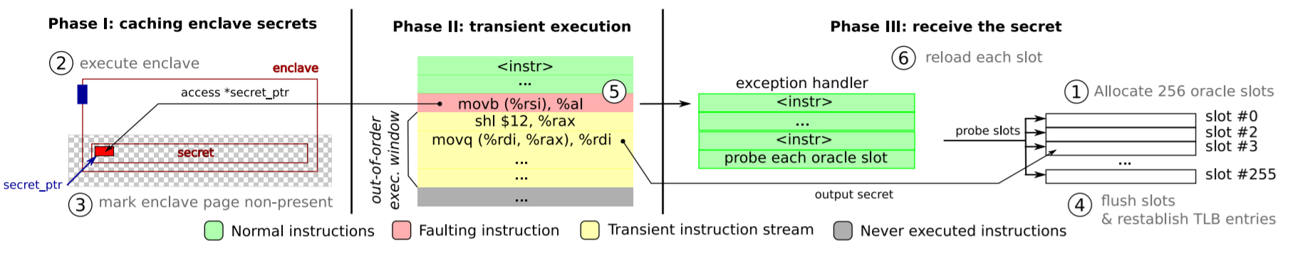
Foreshadow
256 개의 오라클 버퍼 할당
인클레이브 실행
이 과정에서 데이터가 평문의 형태로 캐싱 MEE 범위가 캐시를 포함하기 때문에, DRAM으로의 출입만이 암복호화 됨 즉, Transient execution을 이용할 수 있다는 뜻

Slide 50
Foreshadow
Abort Page Semantics
역참조를 통한 데이터 읽기를 시도 → 불가능
페이지 테이블이 성공적으로 승인된 이후 APS 실행된다는 점 이용

Slide 51
부록 : 페이지 테이블
페이지 기본 주소
플래그 비트
접근 비트
변경 비트
존재 비트(할당된 프레임이 있는지)
읽기, 쓰기 비트
→ 로 구성된 물리 주소 매핑 테이블

Slide 52
Foreshadow
Abort Page Semantics
역참조를 통한 데이터 읽기를 시도 → 불가능
페이지 테이블이 성공적으로 승인된 이후 APS 실행된다는 점 이용
mprotect( secret_ptr &~0xfff, 0x1000, PROT_NONE );
존재 비트를 0으로 만듦으로써 우회

Slide 53
Foreshadow
인클레이브 entry, exit 시 TLB 내용을 비움
오랜 시간이 걸림, OoOE에 충분한 시간이 부족
clflush;
진입점 재설정, 진입점 캐시에서 삭제

Slide 54
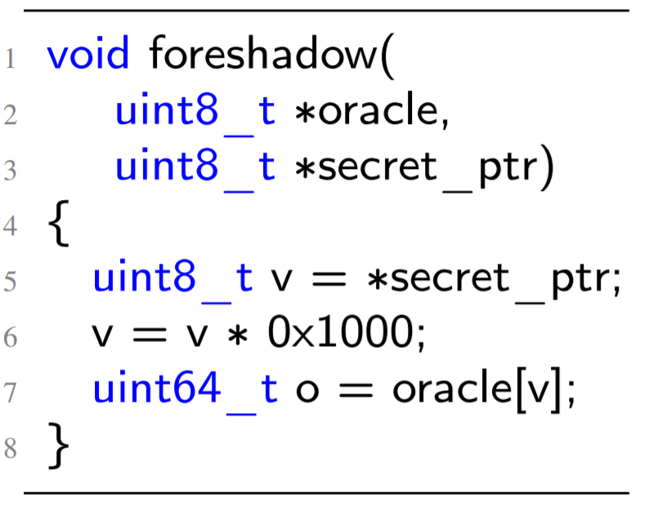
Foreshadow
Transient Execution 실행
오라클 버퍼로의 포인터, secret_ptr이 호출되면 5번째 줄에서 비밀을 읽는다.
6, 7은 OoOE에 의해 실행된다.

Slide 55
Foreshadow
페이지 폴트 발생 이후, 예외 핸들러가 발생한다.
Reload를 통해 각 슬롯 접근 시간을 측정한다. 캐시 히트가 일어날 시 접근 시간이 매우 빠를 것

Slide 56
Foreshadow 예제 코드 실행
조건
SGX 지원 프로세서
커널
Model name | CPU | Base frequency | APIC timer interval
Skylake | i7-6700 | 3.4 GHz | 19
Skylake | i7-6500U | 2.5 GHz | 25
Skylake | i5-6200U | 2.3 GHz | 28
Kaby Lake R | i7-8650U | 1.9 GHz | 34
Coffee Lake R | i9-9900K | 3.6 GHz | 21

Slide 57
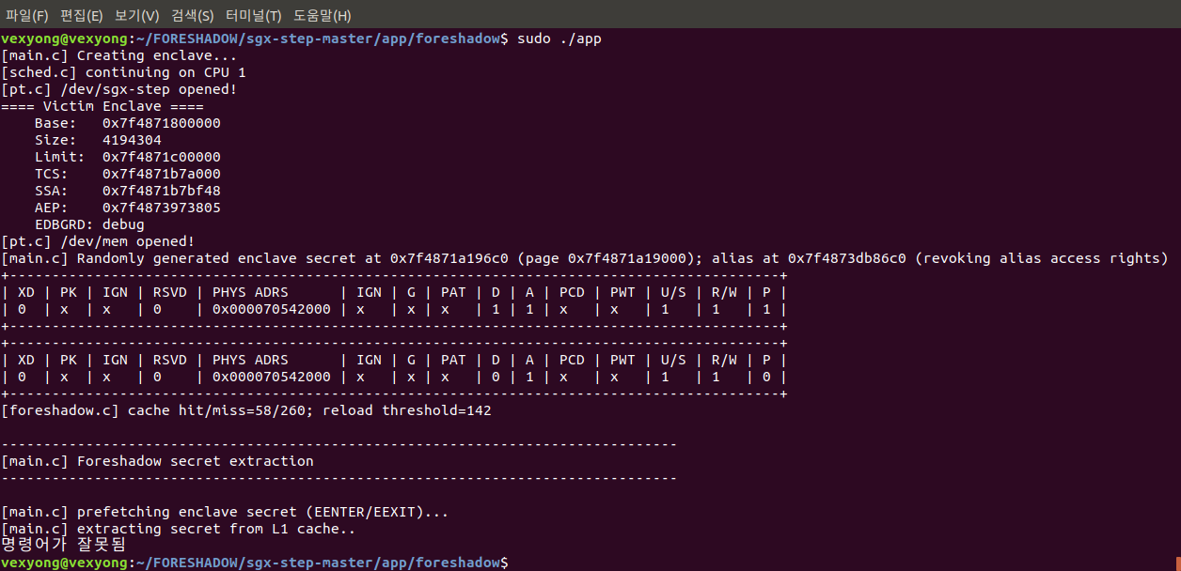
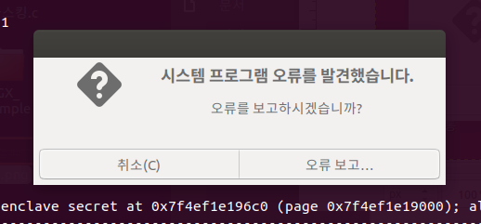

Slide 58
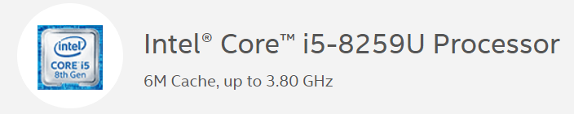
Model name | CPU | Base frequency | APIC timer interval
Skylake | i7-6700 | 3.4 GHz | 19
Skylake | i7-6500U | 2.5 GHz | 25
Skylake | i5-6200U | 2.3 GHz | 28
Kaby Lake R | i7-8650U | 1.9 GHz | 34
Coffee Lake R | i9-9900K | 3.6 GHz | 21

